Slide 1
开发经验分享
能力进阶-工具篇

Slide 2
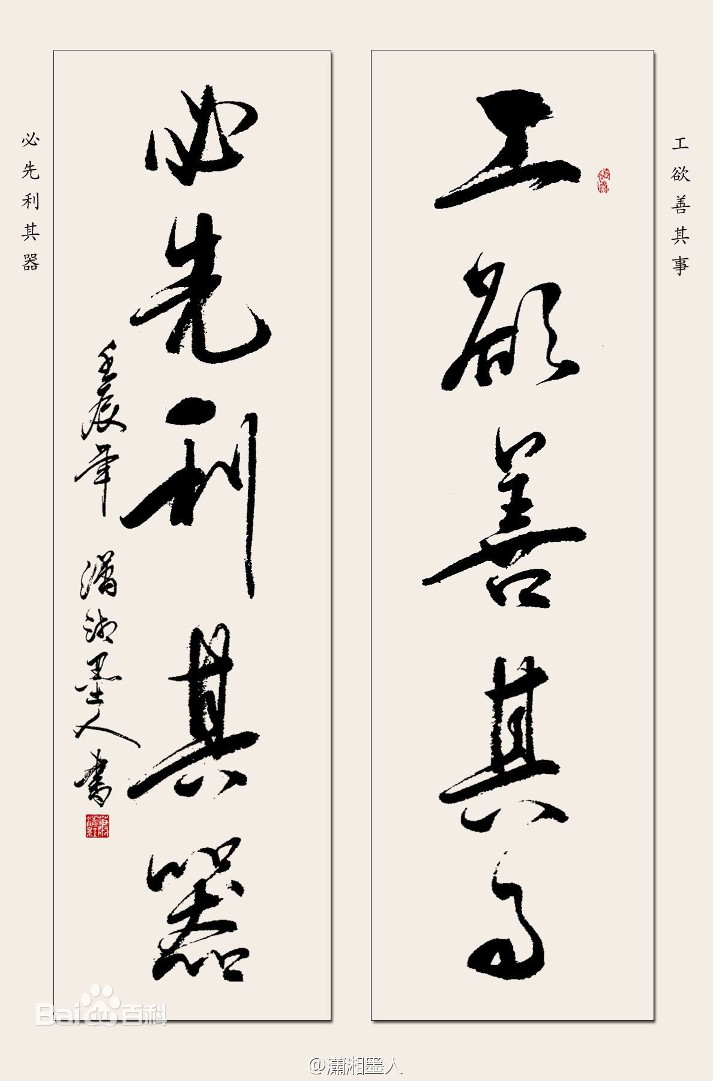
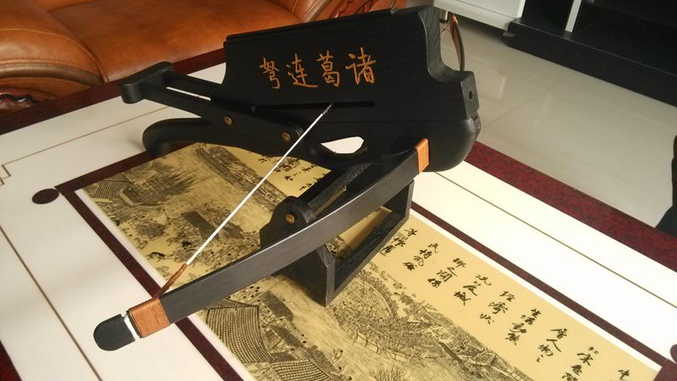

Slide 3
荀子-劝学
吾尝终日而思矣，不如须臾之所学也。吾尝跂而望矣，
不如登高之博见也。登高而招，
臂非加长也，
而见者远；
顺风而呼，
声非加疾也，
而闻者彰。
假舆马者，
非利足也，
而致千里；
假舟楫者，
非能水也，
而绝江河。
君子生非异也，
善假于物也。

Slide 4

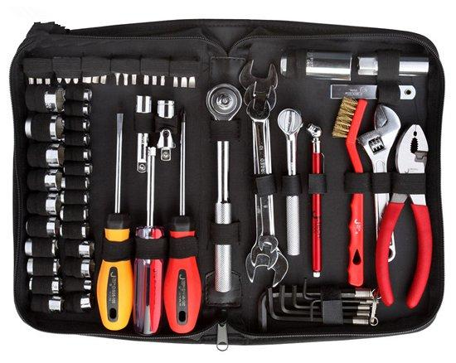
好工具
事半功倍

Slide 5
工具列表
Nunit Xunit Smartsniffer Wireshark Ping Netstat Telnet Tracert Process Monitor Process Explorer File Monitor WinDbg Debug View Dependency Spy++ Flashfxp Winscp Editplus Notepad++ Sublime UtraEdit Vim Postman Soapui XmlSpy Putty Xshell GitHub SVN reflector 百度云盘 腾讯云盘 Free commander Everything Unlocker TeamViewer 向日葵 RDC Cnblog CSDN Code project stack overflow webcast

Slide 6
工具列表
单元测试(2)
Nunit
Xunit
网络分析(6)
Smartsniffer
Wireshark
Ping
Netstat
Telnet
Tracert
调试相关(7)
Process Monitor
Process Explorer
File Monitor
WinDbg
Debug View
Dependency
Spy++
FTP工具(2)
Flashfxp
Winscp
文本编辑(5)
Editplus
Notepad++
Sublime
UtraEdit
Vim
HTTP分析(3)
Postman
Soapui
XmlSpy
Unix工具(2)
Putty
Xshell
源代码(2)
GitHub
SVN
反编译(1)
reflector
网络硬盘(2)
百度云盘
腾讯云盘
资源管理(3)
Free commander
Everything
Unlocker
BeyondCompare
远程桌面(3)
TeamViewer
向日葵
RDC
技术论坛(5)
Cnblog
CSDN
Code project
stack overflow
webcast

Slide 7
Nunit单元测试篇------我们的现状
昨天入库接口都是好的，今天怎么不行了
谁把CMAPI心跳接口改了
谁动了我的节目入库接口
我改CMAPI这个接口，但不知道有什么影响
流程楼上都好的
想使用一下系统，但基本环境都不通
本 想是一下流程，但基础配置都没有

Slide 8
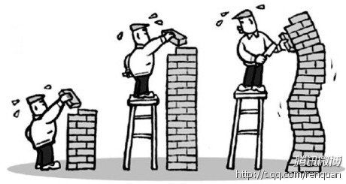
Nunit单元测试篇-----我推荐，你选择
加入单元测试队伍
所有砖码完了，再检查？
还是
一边码一边检查
是自动化的单元测试
还是
手动、机械的按钮来检查功能
测试代码随意化
还是
测试代码管理规范化

Slide 9
Nunit单元测试篇
Assert.IsTrue…
Assert.IsNotEmpty…
CMApi
MOS
CM Web
Premiere
JOVE
Demo Show

Slide 10
未完待续

